Slide 1
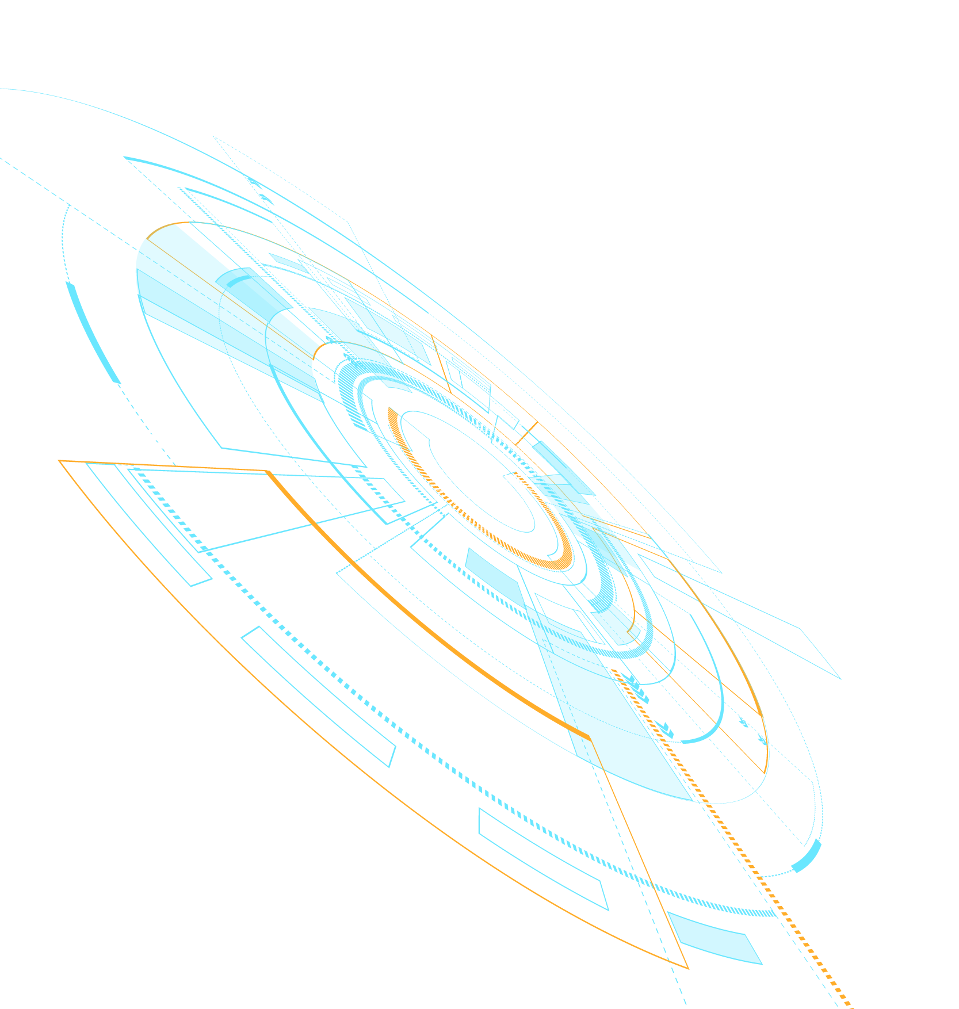

2.2
从正则表达式到DFA

Slide 2


2.2.2 从NFA到DFA的转换
规范声明
词法分析器
生成器
MYT算法
子集构造算法
Hopcroft 最小化算法
正则表达式
NFA
DFA
词法分析器代码

Slide 3
2.2.2 从NFA到DFA的转换
规范声明
词法分析器
生成器
MYT算法
子集构造算法
Hopcroft 最小化算法
正则表达式
NFA
DFA
词法分析器代码

Slide 4

2.2.2 从NFA到DFA的转换
确定的有限自动机
(Deterministic Finite Automata, DFA)
由以下几个部分组成
有限的状态集合S
输入符号集合
转换函数move : S  ( {} )  P(S)
状态 S₀ 是唯一的开始状态
F  S 是接受状态集合
任何状态下都没有ε转换
一个符号标记离开同一状态只有一条边

Slide 5
2.2.2 从NFA到DFA的转换
将(a|b)*ab的NFA转换为DFA
ε
ε
2
a
3
ε
开始
ε
ε
a
b
0
1
6
7
8
9
ε
4
b
5
ε
ε

Slide 6
2.2.2 从NFA到DFA的转换
将(a|b)*ab的NFA转换为DFA
 = {a, b}
ε
ε
2
a
3
ε
开始
ε
ε
a
b
0
1
6
7
8
9
ε
4
b
5
ε
ε
ε
{0}

Slide 7
2.2.2 从NFA到DFA的转换
将(a|b)*ab的NFA转换为DFA
 = {a, b}
ε
ε
2
a
3
ε
开始
ε
ε
a
b
0
1
6
7
8
9
ε
4
b
5
ε
ε
ε
{0}

Slide 8
2.2.2 从NFA到DFA的转换
将(a|b)*ab的NFA转换为DFA
 = {a, b}
ε
ε
2
a
3
ε
开始
ε
ε
a
b
0
1
6
7
8
9
ε
4
b
5
ε
ε
ε
{0}
{0, 1, 2, 4, 7}
只用ε转换能到达的NFA状态集合

Slide 9
2.2.2 从NFA到DFA的转换
将(a|b)*ab的NFA转换为DFA
 = {a, b}
ε
ε
2
a
3
ε
开始
ε
ε
a
b
0
1
6
7
8
9
ε
4
b
5
ε
ε
ε
{0}
{0, 1, 2, 4, 7}
只用ε转换能到达的NFA状态集合
a
{0, 1, 2, 4, 7}

Slide 10
2.2.2 从NFA到DFA的转换
将(a|b)*ab的NFA转换为DFA
 = {a, b}
ε
ε
2
a
3
ε
开始
ε
ε
a
b
0
1
6
7
8
9
ε
4
b
5
ε
ε
ε
{0}
{0, 1, 2, 4, 7}
只用ε转换能到达的NFA状态集合
a
{0, 1, 2, 4, 7}

Slide 11
2.2.2 从NFA到DFA的转换
将(a|b)*ab的NFA转换为DFA
 = {a, b}
ε
ε
2
a
3
ε
开始
ε
ε
a
b
0
1
6
7
8
9
ε
4
b
5
ε
ε
ε
{0}
{0, 1, 2, 4, 7}
只用ε转换能到达的NFA状态集合
a
{0, 1, 2, 4, 7}

Slide 12
2.2.2 从NFA到DFA的转换
将(a|b)*ab的NFA转换为DFA
 = {a, b}
ε
ε
2
a
3
ε
开始
ε
ε
a
b
0
1
6
7
8
9
ε
4
b
5
ε
ε
ε
{0}
{0, 1, 2, 4, 7}
只用ε转换能到达的NFA状态集合
a
{0, 1, 2, 4, 7}
{3, 8}

Slide 13
2.2.2 从NFA到DFA的转换
将(a|b)*ab的NFA转换为DFA
 = {a, b}
ε
ε
2
a
3
ε
开始
ε
ε
a
b
0
1
6
7
8
9
ε
4
b
5
ε
ε
ε
{0}
{0, 1, 2, 4, 7}
只用ε转换能到达的NFA状态集合
a
ε
{0, 1, 2, 4, 7}
{3, 8}

Slide 14
2.2.2 从NFA到DFA的转换
将(a|b)*ab的NFA转换为DFA
 = {a, b}
ε
ε
2
a
3
ε
开始
ε
ε
a
b
0
1
6
7
8
9
ε
4
b
5
ε
ε
ε
{0}
{0, 1, 2, 4, 7}
只用ε转换能到达的NFA状态集合
a
ε
{0, 1, 2, 4, 7}
{3, 8}

Slide 15
2.2.2 从NFA到DFA的转换
将(a|b)*ab的NFA转换为DFA
 = {a, b}
ε
ε
2
a
3
ε
开始
ε
ε
a
b
0
1
6
7
8
9
ε
4
b
5
ε
ε
ε
{0}
{0, 1, 2, 4, 7}
只用ε转换能到达的NFA状态集合
a
ε
{0, 1, 2, 4, 7}
{3, 8}
{3, 8, 6, 1, 7, 2, 4}

Slide 16
2.2.2 从NFA到DFA的转换
将(a|b)*ab的NFA转换为DFA
 = {a, b}
ε
ε
2
a
3
ε
开始
ε
ε
a
b
0
1
6
7
8
9
ε
4
b
5
ε
ε
ε
{0}
{0, 1, 2, 4, 7}
只用ε转换能到达的NFA状态集合
a
ε
{0, 1, 2, 4, 7}
{3, 8}
{3, 8, 6, 1, 7, 2, 4}
b
{0, 1, 2, 4, 7}

Slide 17
2.2.2 从NFA到DFA的转换
将(a|b)*ab的NFA转换为DFA
 = {a, b}
ε
ε
2
a
3
ε
开始
ε
ε
a
b
0
1
6
7
8
9
ε
4
b
5
ε
ε
ε
{0}
{0, 1, 2, 4, 7}
只用ε转换能到达的NFA状态集合
a
ε
{0, 1, 2, 4, 7}
{3, 8}
{3, 8, 6, 1, 7, 2, 4}
b
{0, 1, 2, 4, 7}

Slide 18
2.2.2 从NFA到DFA的转换
将(a|b)*ab的NFA转换为DFA
 = {a, b}
ε
ε
2
a
3
ε
开始
ε
ε
a
b
0
1
6
7
8
9
ε
4
b
5
ε
ε
ε
{0}
{0, 1, 2, 4, 7}
只用ε转换能到达的NFA状态集合
a
ε
{0, 1, 2, 4, 7}
{3, 8}
{3, 8, 6, 1, 7, 2, 4}
b
{0, 1, 2, 4, 7}

Slide 19
2.2.2 从NFA到DFA的转换
将(a|b)*ab的NFA转换为DFA
 = {a, b}
ε
ε
2
a
3
ε
开始
ε
ε
a
b
0
1
6
7
8
9
ε
4
b
5
ε
ε
ε
{0}
{0, 1, 2, 4, 7}
只用ε转换能到达的NFA状态集合
a
ε
{0, 1, 2, 4, 7}
{3, 8}
{3, 8, 6, 1, 7, 2, 4}
b
{0, 1, 2, 4, 7}
{5}

Slide 20
2.2.2 从NFA到DFA的转换
将(a|b)*ab的NFA转换为DFA
 = {a, b}
ε
ε
2
a
3
ε
开始
ε
ε
a
b
0
1
6
7
8
9
ε
4
b
5
ε
ε
ε
{0}
{0, 1, 2, 4, 7}
只用ε转换能到达的NFA状态集合
a
ε
{0, 1, 2, 4, 7}
{3, 8}
{3, 8, 6, 1, 7, 2, 4}
b
ε
{0, 1, 2, 4, 7}
{5}

Slide 21
2.2.2 从NFA到DFA的转换
将(a|b)*ab的NFA转换为DFA
 = {a, b}
ε
ε
2
a
3
ε
开始
ε
ε
a
b
0
1
6
7
8
9
ε
4
b
5
ε
ε
ε
{0}
{0, 1, 2, 4, 7}
只用ε转换能到达的NFA状态集合
a
ε
{0, 1, 2, 4, 7}
{3, 8}
{3, 8, 6, 1, 7, 2, 4}
b
ε
{0, 1, 2, 4, 7}
{5}

Slide 22
2.2.2 从NFA到DFA的转换
将(a|b)*ab的NFA转换为DFA
 = {a, b}
ε
ε
2
a
3
ε
开始
ε
ε
a
b
0
1
6
7
8
9
ε
4
b
5
ε
ε
ε
{0}
{0, 1, 2, 4, 7}
只用ε转换能到达的NFA状态集合
a
ε
{0, 1, 2, 4, 7}
{3, 8}
{3, 8, 6, 1, 7, 2, 4}
b
ε
{0, 1, 2, 4, 7}
{5}

Slide 23
2.2.2 从NFA到DFA的转换
将(a|b)*ab的NFA转换为DFA
 = {a, b}
ε
ε
2
a
3
ε
开始
ε
ε
a
b
0
1
6
7
8
9
ε
4
b
5
ε
ε
ε
{0}
{0, 1, 2, 4, 7}
只用ε转换能到达的NFA状态集合
a
ε
{0, 1, 2, 4, 7}
{3, 8}
{3, 8, 6, 1, 7, 2, 4}
b
ε
{0, 1, 2, 4, 7}
{5}
{5, 6, 1, 7, 2, 4}

Slide 24
2.2.2 从NFA到DFA的转换
将(a|b)*ab的NFA转换为DFA
 = {a, b}
ε
ε
2
a
3
ε
开始
ε
ε
a
b
0
1
6
7
8
9
ε
4
b
5
ε
ε
A
ε
{0}
{0, 1, 2, 4, 7}
只用ε转换能到达的NFA状态集合
A
B
a
ε
{0, 1, 2, 4, 7}
{3, 8}
{3, 8, 6, 1, 7, 2, 4}
A
C
b
ε
{0, 1, 2, 4, 7}
{5}
{5, 6, 1, 7, 2, 4}

Slide 25
2.2.2 从NFA到DFA的转换
将(a|b)*ab的NFA转换为DFA
 = {a, b}
ε
ε
2
a
3
ε
开始
ε
ε
a
b
0
1
6
7
8
9
ε
4
b
5
ε
ε
A = {0, 1, 2, 4, 7}
B = {1, 2, 3, 4, 6, 7, 8}
C = {1, 2, 4, 5, 6, 7}
状态 | a | b
A | B | C

Slide 26
2.2.2 从NFA到DFA的转换
将(a|b)*ab的NFA转换为DFA
 = {a, b}
ε
ε
2
a
3
ε
开始
ε
ε
a
b
0
1
6
7
8
9
ε
4
b
5
ε
ε
A = {0, 1, 2, 4, 7}
B = {1, 2, 3, 4, 6, 7, 8}
C = {1, 2, 4, 5, 6, 7}
状态 | a | b
A | B | C
B
a
B
{3, 8}

Slide 27
2.2.2 从NFA到DFA的转换
将(a|b)*ab的NFA转换为DFA
 = {a, b}
ε
ε
2
a
3
ε
开始
ε
ε
a
b
0
1
6
7
8
9
ε
4
b
5
ε
ε
A = {0, 1, 2, 4, 7}
B = {1, 2, 3, 4, 6, 7, 8}
C = {1, 2, 4, 5, 6, 7}
状态 | a | b
A | B | C
B
a
ε
B
{3, 8}
{3, 8, 6, 1, 7, 2, 4}

Slide 28
2.2.2 从NFA到DFA的转换
将(a|b)*ab的NFA转换为DFA
 = {a, b}
ε
ε
2
a
3
ε
开始
ε
ε
a
b
0
1
6
7
8
9
ε
4
b
5
ε
ε
A = {0, 1, 2, 4, 7}
B = {1, 2, 3, 4, 6, 7, 8}
C = {1, 2, 4, 5, 6, 7}
状态 | a | b
A | B | C
B | B
B
a
ε
B
{3, 8}
{3, 8, 6, 1, 7, 2, 4}

Slide 29
2.2.2 从NFA到DFA的转换
将(a|b)*ab的NFA转换为DFA
 = {a, b}
ε
ε
2
a
3
ε
开始
ε
ε
a
b
0
1
6
7
8
9
ε
4
b
5
ε
ε
A = {0, 1, 2, 4, 7}
B = {1, 2, 3, 4, 6, 7, 8}
C = {1, 2, 4, 5, 6, 7}
状态 | a | b
A | B | C
B | B
b
ε
B
{5, 9}
{5, 9, 6, 1, 7, 2, 4}

Slide 30
2.2.2 从NFA到DFA的转换
将(a|b)*ab的NFA转换为DFA
 = {a, b}
ε
ε
2
a
3
ε
开始
ε
ε
a
b
0
1
6
7
8
9
ε
4
b
5
ε
ε
A = {0, 1, 2, 4, 7}
B = {1, 2, 3, 4, 6, 7, 8}
C = {1, 2, 4, 5, 6, 7}
状态 | a | b
A | B | C
B | B | D
D
b
ε
B
{5, 9}
{5, 9, 6, 1, 7, 2, 4}

Slide 31
2.2.2 从NFA到DFA的转换
将(a|b)*ab的NFA转换为DFA
 = {a, b}
ε
ε
2
a
3
ε
开始
ε
ε
a
b
0
1
6
7
8
9
ε
4
b
5
ε
ε
A = {0, 1, 2, 4, 7}
B = {1, 2, 3, 4, 6, 7, 8}
C = {1, 2, 4, 5, 6, 7}
D = {1, 2, 4, 5, 6, 7, 9}
状态 | a | b
A | B | C
B | B | D
C
a
ε
C
{3, 8}
{3, 8, 6, 1, 7, 2, 4}

Slide 32
2.2.2 从NFA到DFA的转换
将(a|b)*ab的NFA转换为DFA
 = {a, b}
ε
ε
2
a
3
ε
开始
ε
ε
a
b
0
1
6
7
8
9
ε
4
b
5
ε
ε
A = {0, 1, 2, 4, 7}
B = {1, 2, 3, 4, 6, 7, 8}
C = {1, 2, 4, 5, 6, 7}
D = {1, 2, 4, 5, 6, 7, 9}
状态 | a | b
A | B | C
B | B | D
C | B
a
B
ε
C
{3, 8}
{3, 8, 6, 1, 7, 2, 4}

Slide 33
2.2.2 从NFA到DFA的转换
将(a|b)*ab的NFA转换为DFA
 = {a, b}
ε
ε
2
a
3
ε
开始
ε
ε
a
b
0
1
6
7
8
9
ε
4
b
5
ε
ε
A = {0, 1, 2, 4, 7}
B = {1, 2, 3, 4, 6, 7, 8}
C = {1, 2, 4, 5, 6, 7}
D = {1, 2, 4, 5, 6, 7, 9}
状态 | a | b
A | B | C
B | B | D
C | B
b
ε
C
{5}
{5, 6, 1, 7, 2, 4}

Slide 34
2.2.2 从NFA到DFA的转换
将(a|b)*ab的NFA转换为DFA
 = {a, b}
ε
ε
2
a
3
ε
开始
ε
ε
a
b
0
1
6
7
8
9
ε
4
b
5
ε
ε
A = {0, 1, 2, 4, 7}
B = {1, 2, 3, 4, 6, 7, 8}
C = {1, 2, 4, 5, 6, 7}
D = {1, 2, 4, 5, 6, 7, 9}
状态 | a | b
A | B | C
B | B | D
C | B | C
b
C
ε
C
{5}
{5, 6, 1, 7, 2, 4}

Slide 35
2.2.2 从NFA到DFA的转换
将(a|b)*ab的NFA转换为DFA
 = {a, b}
ε
ε
2
a
3
ε
开始
ε
ε
a
b
0
1
6
7
8
9
ε
4
b
5
ε
ε
A = {0, 1, 2, 4, 7}
B = {1, 2, 3, 4, 6, 7, 8}
C = {1, 2, 4, 5, 6, 7}
D = {1, 2, 4, 5, 6, 7, 9}
状态 | a | b
A | B | C
B | B | D
C | B | C
D | B | C

Slide 36
2.2.2 从NFA到DFA的转换
将(a|b)*ab的NFA转换为DFA
 = {a, b}
ε
ε
2
a
3
ε
开始
ε
ε
a
b
0
1
6
7
8
9
ε
4
b
5
ε
ε
ε
{0}
{0, 1, 2, 4, 7}
只用ε转换能到达的NFA状态集合
ε-closure(T) : 从NFA的状态集合 T 中每个状态出发，只用ε转换就能到达的状态的集合

Slide 37
2.2.2 从NFA到DFA的转换
将(a|b)*ab的NFA转换为DFA
 = {a, b}
ε
ε
2
a
3
ε
开始
ε
ε
a
b
0
1
6
7
8
9
ε
4
b
5
ε
ε
A = {0, 1, 2, 4, 7}
B = {1, 2, 3, 4, 6, 7, 8}
C = {1, 2, 4, 5, 6, 7}
状态 | a | b
A | B | C
B
a
ε
B
{3, 8}
{3, 8, 6, 1, 7, 2, 4}
ε-closure({3, 8})

Slide 38
2.2.2 从NFA到DFA的转换
将(a|b)*ab的NFA转换为DFA
 = {a, b}
ε
ε
2
a
3
ε
开始
ε
ε
a
b
0
1
6
7
8
9
ε
4
b
5
ε
ε
A = {0, 1, 2, 4, 7}
B = {1, 2, 3, 4, 6, 7, 8}
C = {1, 2, 4, 5, 6, 7}
状态 | a | b
A | B | C
B
a
B
{3, 8}
move (T, c) : 从NFA的状态集合 T 中每个状态出发，通过符号 c 能到达的所有状态集合

Slide 39
2.2.2 从NFA到DFA的转换
子集构造算法
ε-closure(T) : 从NFA的状态集合 T 中每个状态出发，只用ε 转换就能到达的状态的集合
move (T, c) : 从NFA的状态集合 T 中每个状态出发，通过符号 c 能到达的所有状态集合
输入: 一个NFA N
D 的转换表: Dtran
状态集: Dstates
输出: 一个DFA D
如果D 的某个状态V 至少包含一个N 的接收状态，那么V 是D的一个接收状态

Slide 40
2.2.2 从NFA到DFA的转换
子集构造算法
T = ε-closure({s₀}) //（s₀是N的开始状态）
T.tag = 0 // (tag = 0 表示T未处理)
Dstates = {T}
while (Dstates 中有一个状态 T 并且T.tag = 0) {
for （每个字母表中的符号 a ）{
V = ε-closure(move(T，a))
if V 不在 Dstates 中 {
V.tag = 0
Dstates = Dstates U {V}
Dran[T,a] = V
}
}
T.tag = 1 //已处理 T 完毕
}

Slide 41
2.2.2 从NFA到DFA的转换
子集构造算法
T = ε-closure({s₀}) //（s₀是N的开始状态）
T.tag = 0 // (tag = 0 表示T未处理)
Dstates = {T}
while (Dstates 中有一个状态 T 并且T.tag = 0) {
for （每个字母表中的符号 a ）{
V = ε-closure(move(T，a))
if V 不在 Dstates 中 {
V.tag = 0
Dstates = Dstates U {V}
Dran[T,a] = V
}
}
T.tag = 1 //已处理 T 完毕
}

Slide 42
2.2.2 从NFA到DFA的转换
子集构造算法
T = ε-closure({s₀}) //（s₀是N的开始状态）
T.tag = 0 // (tag = 0 表示T未处理)
Dstates = {T}
while (Dstates 中有一个状态 T 并且T.tag = 0) {
for （每个字母表中的符号 a ）{
V = ε-closure(move(T，a))
if V 不在 Dstates 中 {
V.tag = 0
Dstates = Dstates U {V}
Dran[T,a] = V
}
}
T.tag = 1 //已处理 T 完毕
}

Slide 43
2.2.2 从NFA到DFA的转换
子集构造算法
T = ε-closure({s₀}) //（s₀是N的开始状态）
T.tag = 0 // (tag = 0 表示T未处理)
Dstates = {T}
while (Dstates 中有一个状态 T 并且T.tag = 0) {
for （每个字母表中的符号 a ）{
V = ε-closure(move(T，a))
if V 不在 Dstates 中 {
V.tag = 0
Dstates = Dstates U {V}
Dran[T,a] = V
}
}
T.tag = 1 //已处理 T 完毕
}

Slide 44
2.2.2 从NFA到DFA的转换
子集构造算法
T = ε-closure({s₀}) //（s₀是N的开始状态）
T.tag = 0 // (tag = 0 表示T未处理)
Dstates = {T}
while (Dstates 中有一个状态 T 并且T.tag = 0) {
for （每个字母表中的符号 a ）{
V = ε-closure(move(T，a))
if V 不在 Dstates 中 {
V.tag = 0
Dstates = Dstates U {V}
Dran[T,a] = V
}
}
T.tag = 1 //已处理 T 完毕
}

Slide 45
2.2.2 从NFA到DFA的转换
子集构造算法
T = ε-closure({s₀}) //（s₀是N的开始状态）
T.tag = 0 // (tag = 0 表示T未处理)
Dstates = {T}
while (Dstates 中有一个状态 T 并且T.tag = 0) {
for （每个字母表中的符号 a ）{
V = ε-closure(move(T，a))
if V 不在 Dstates 中 {
V.tag = 0
Dstates = Dstates U {V}
Dran[T,a] = V
}
}
T.tag = 1 //已处理 T 完毕
}

Slide 46
2.2.2 从NFA到DFA的转换
子集构造算法
T = ε-closure({s₀}) //（s₀是N的开始状态）
T.tag = 0 // (tag = 0 表示T未处理)
Dstates = {T}
while (Dstates 中有一个状态 T 并且T.tag = 0) {
for （每个字母表中的符号 a ）{
V = ε-closure(move(T，a))
if V 不在 Dstates 中 {
V.tag = 0
Dstates = Dstates U {V}
Dran[T,a] = V
}
}
T.tag = 1 //已处理 T 完毕
}

Slide 47
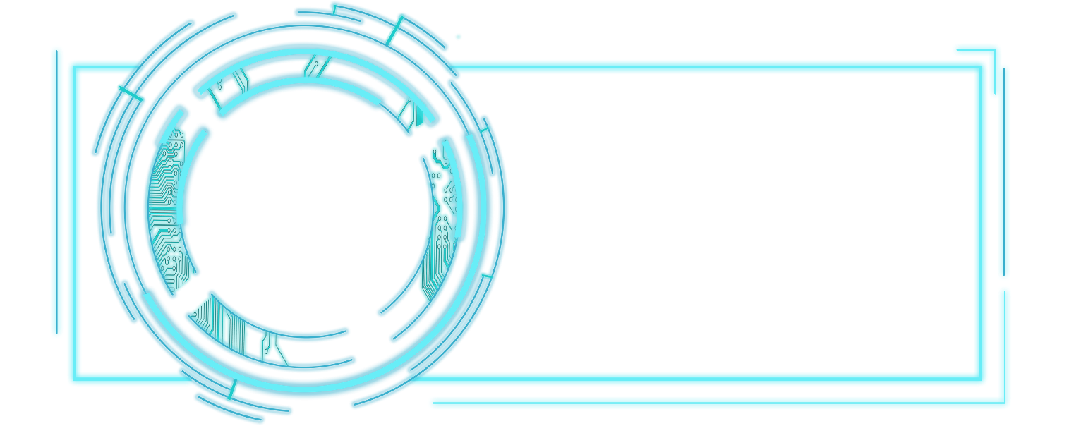

编译原理
苏州大学 李军辉

